Slide 1









Associazione dei Sardi del Québec

Slide 2




L'Associazione
Il rinnovo della direzione nel 2021 ha dato il via a una nuova direzione strategica
Fondata a Montreal nel 1977, ha stabilito una presenza culturale duratura.
L'accento è stato posto sull'ampliamento della partecipazione di tutta la comunità del Québec.
Promozione della cultura sarda attraverso iniziative di sensibilizzazione rinnovate

Slide 3
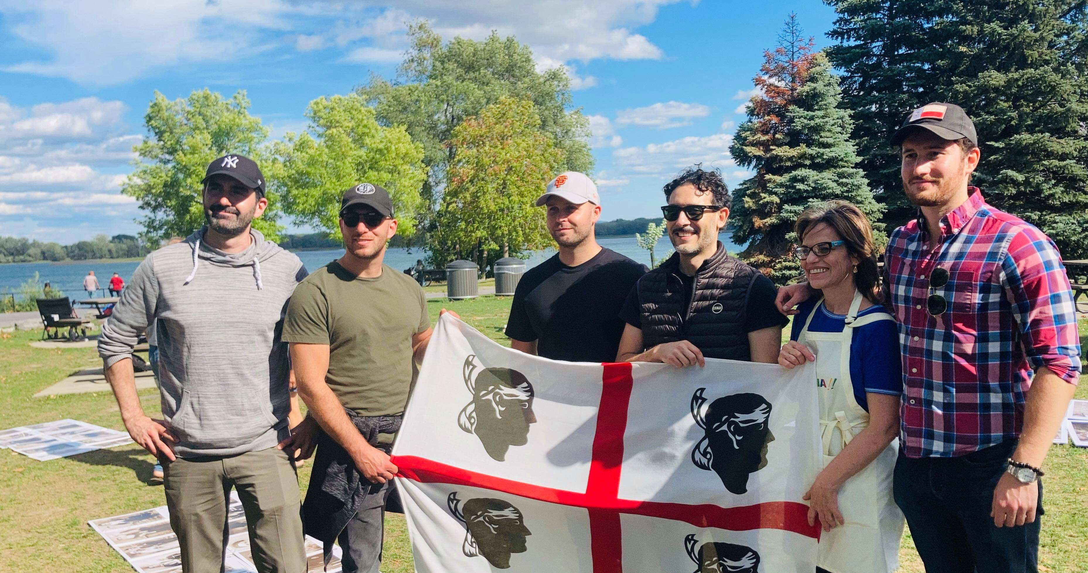

Slide 4













Organizzate Due Importanti Serie Di Conferenze Incentrate Sulla Cultura Sarda Nel 2022.
Argomenti Trattati: La Figura Politica Di Berlinguer E La Storia Nuragica Della Sardegna
Conferenze sulla cultura sarda 2022
In Concomitanza Con La Festa Di Halloween Si È Svolta Una Conferenza Sulle Tradizioni Su Mortu Mortu.
Due serie dedicate a Berlinguer, alla storia nuragica e alle tradizioni di Su Mortu Mortu hanno attirato un vasto pubblico e suscitato grande interesse culturale.
Le Conferenze Hanno Attirato Un Forte Pubblico, Stimolando L'interesse, Rilanciando L'associazione Come Centro Culturale

Slide 5
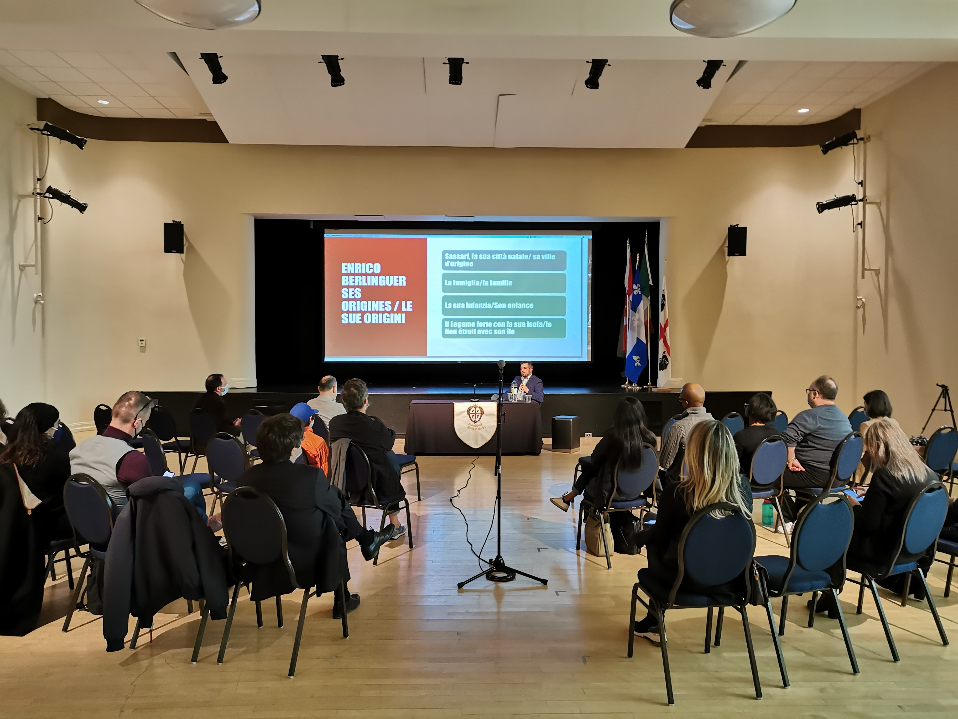
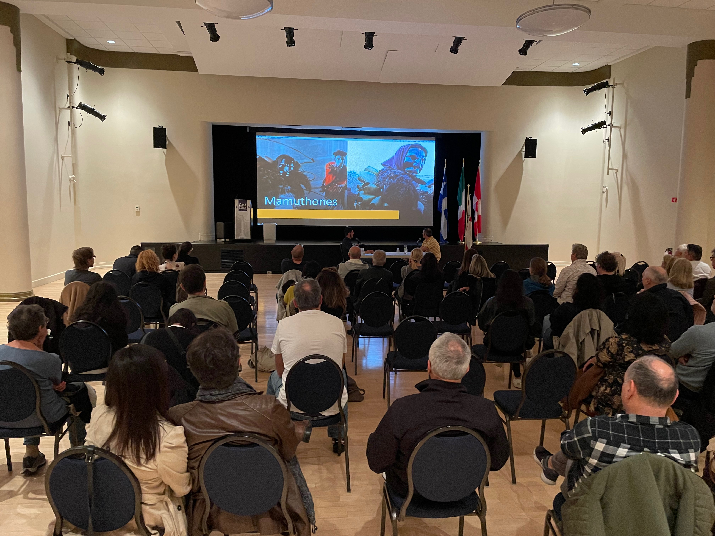

Slide 6





Partnership strategica con l'Istituto Italiano di Cultura
Il successo degli eventi del 2022 ha attirato l'attenzione dell'Istituto Italiano di Cultura
L'Istituto Italiano di Cultura è diventato un partner principale alla fine del 2022.
La collaborazione ha permesso l'espansione delle attività culturali sarde in tutto il Québec
Le iniziative congiunte hanno rafforzato il ruolo dell'associazione
L'importante collaborazione avviata alla fine del 2022 aiuta a diffondere la cultura sarda e accresce la visibilità dell'associazione in Québec.
La partnership segna una tappa fondamentale nello valorizzazione della Sardegna e nella visibilità delle attività

Slide 7








Festival Visions de la Sardaigne 2023 e 2024
Attività in collaborazione con istituto italiano di culturai 2023-2024
Concerto de Gavino Murgia Trio per Sa Die da sa Sardinia 2023
Mostra Sander Sardinia 1927 – La Malbaie e Montreal
Letteratura sarda nell’autunno 2024

Slide 8
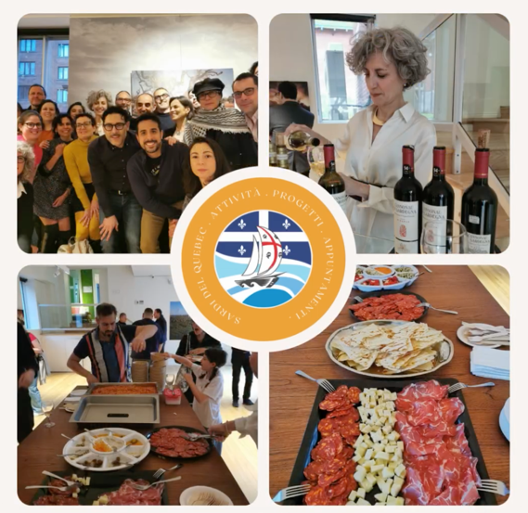


Slide 9
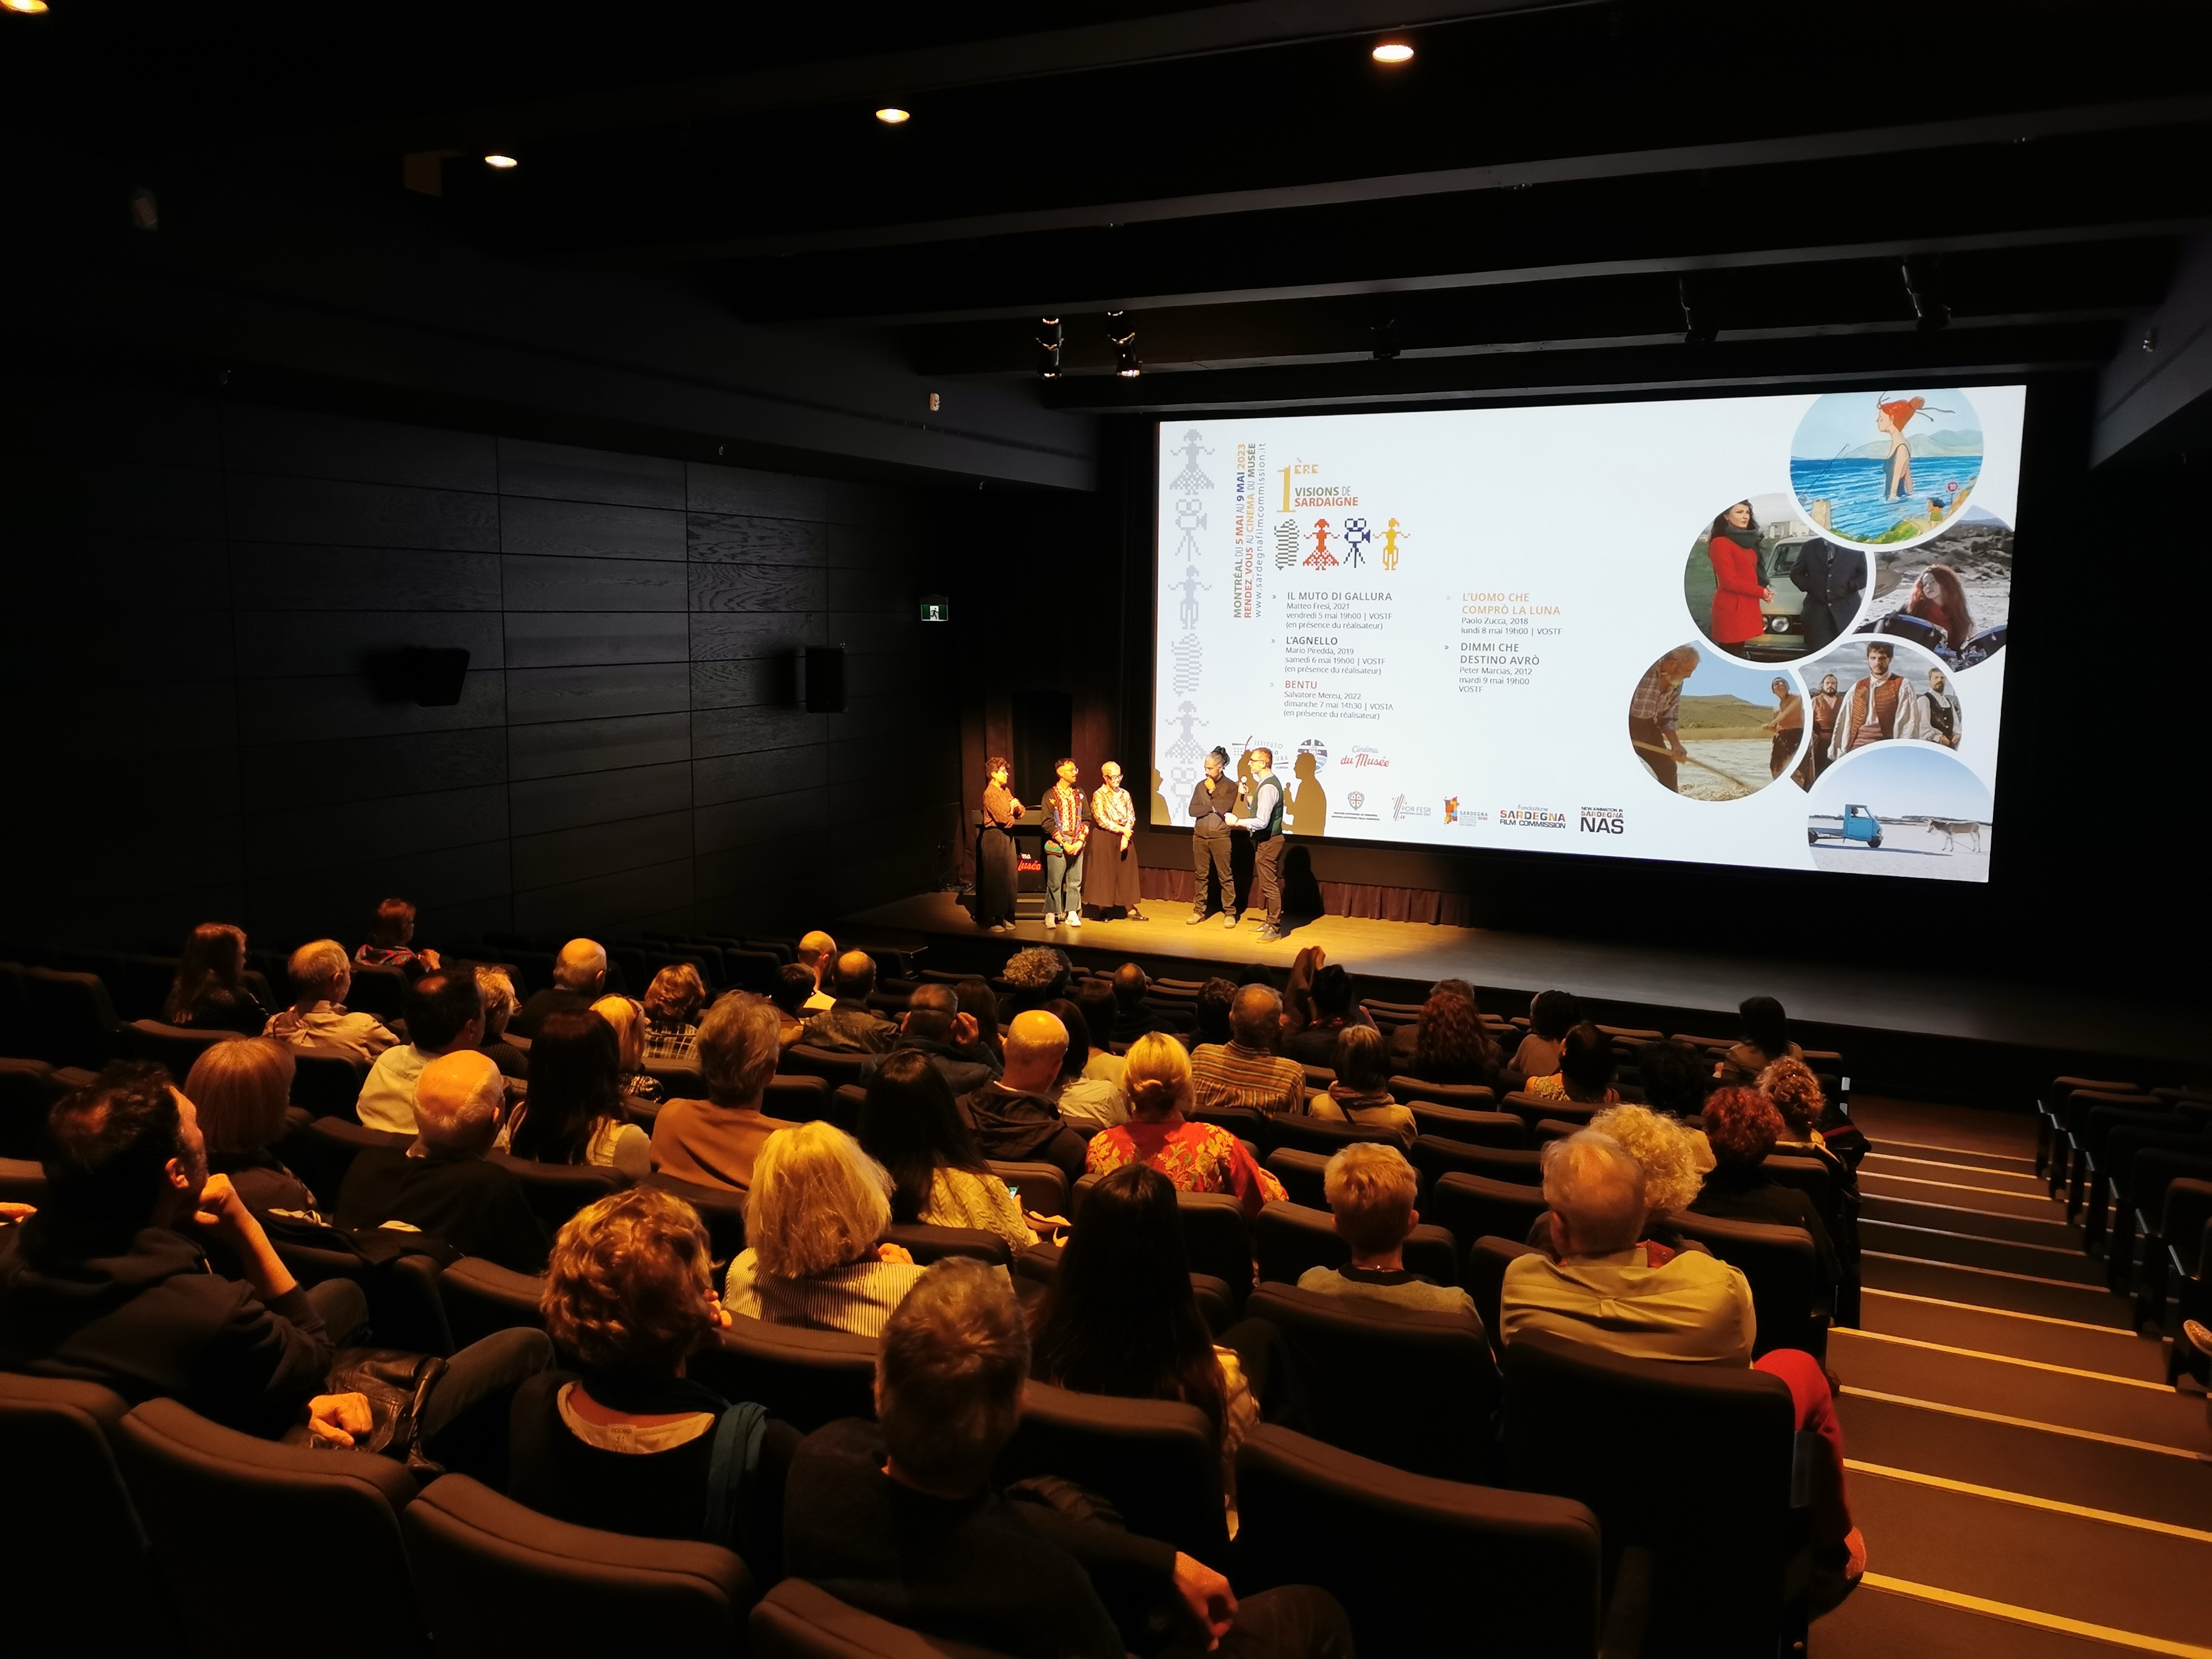
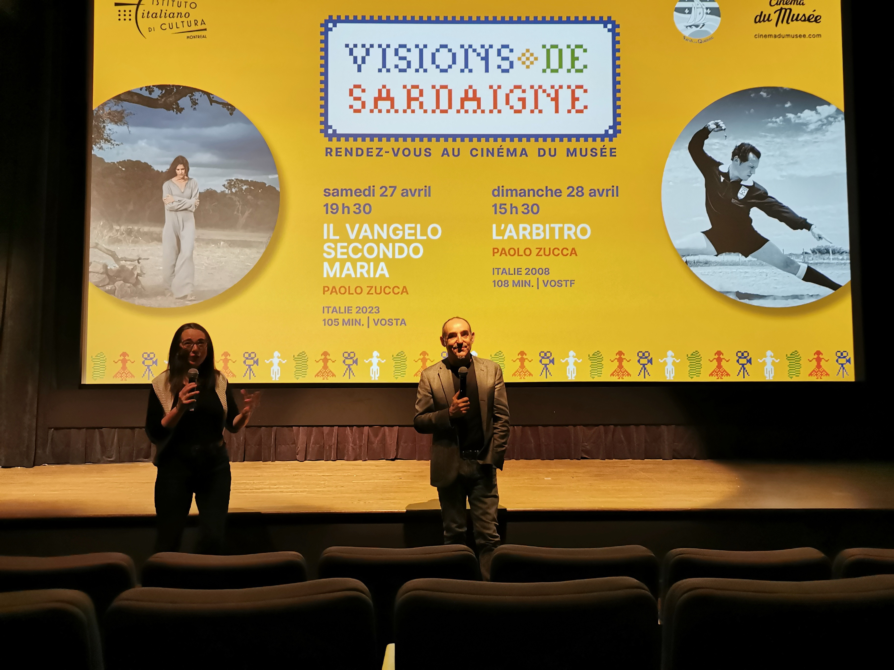

Slide 10
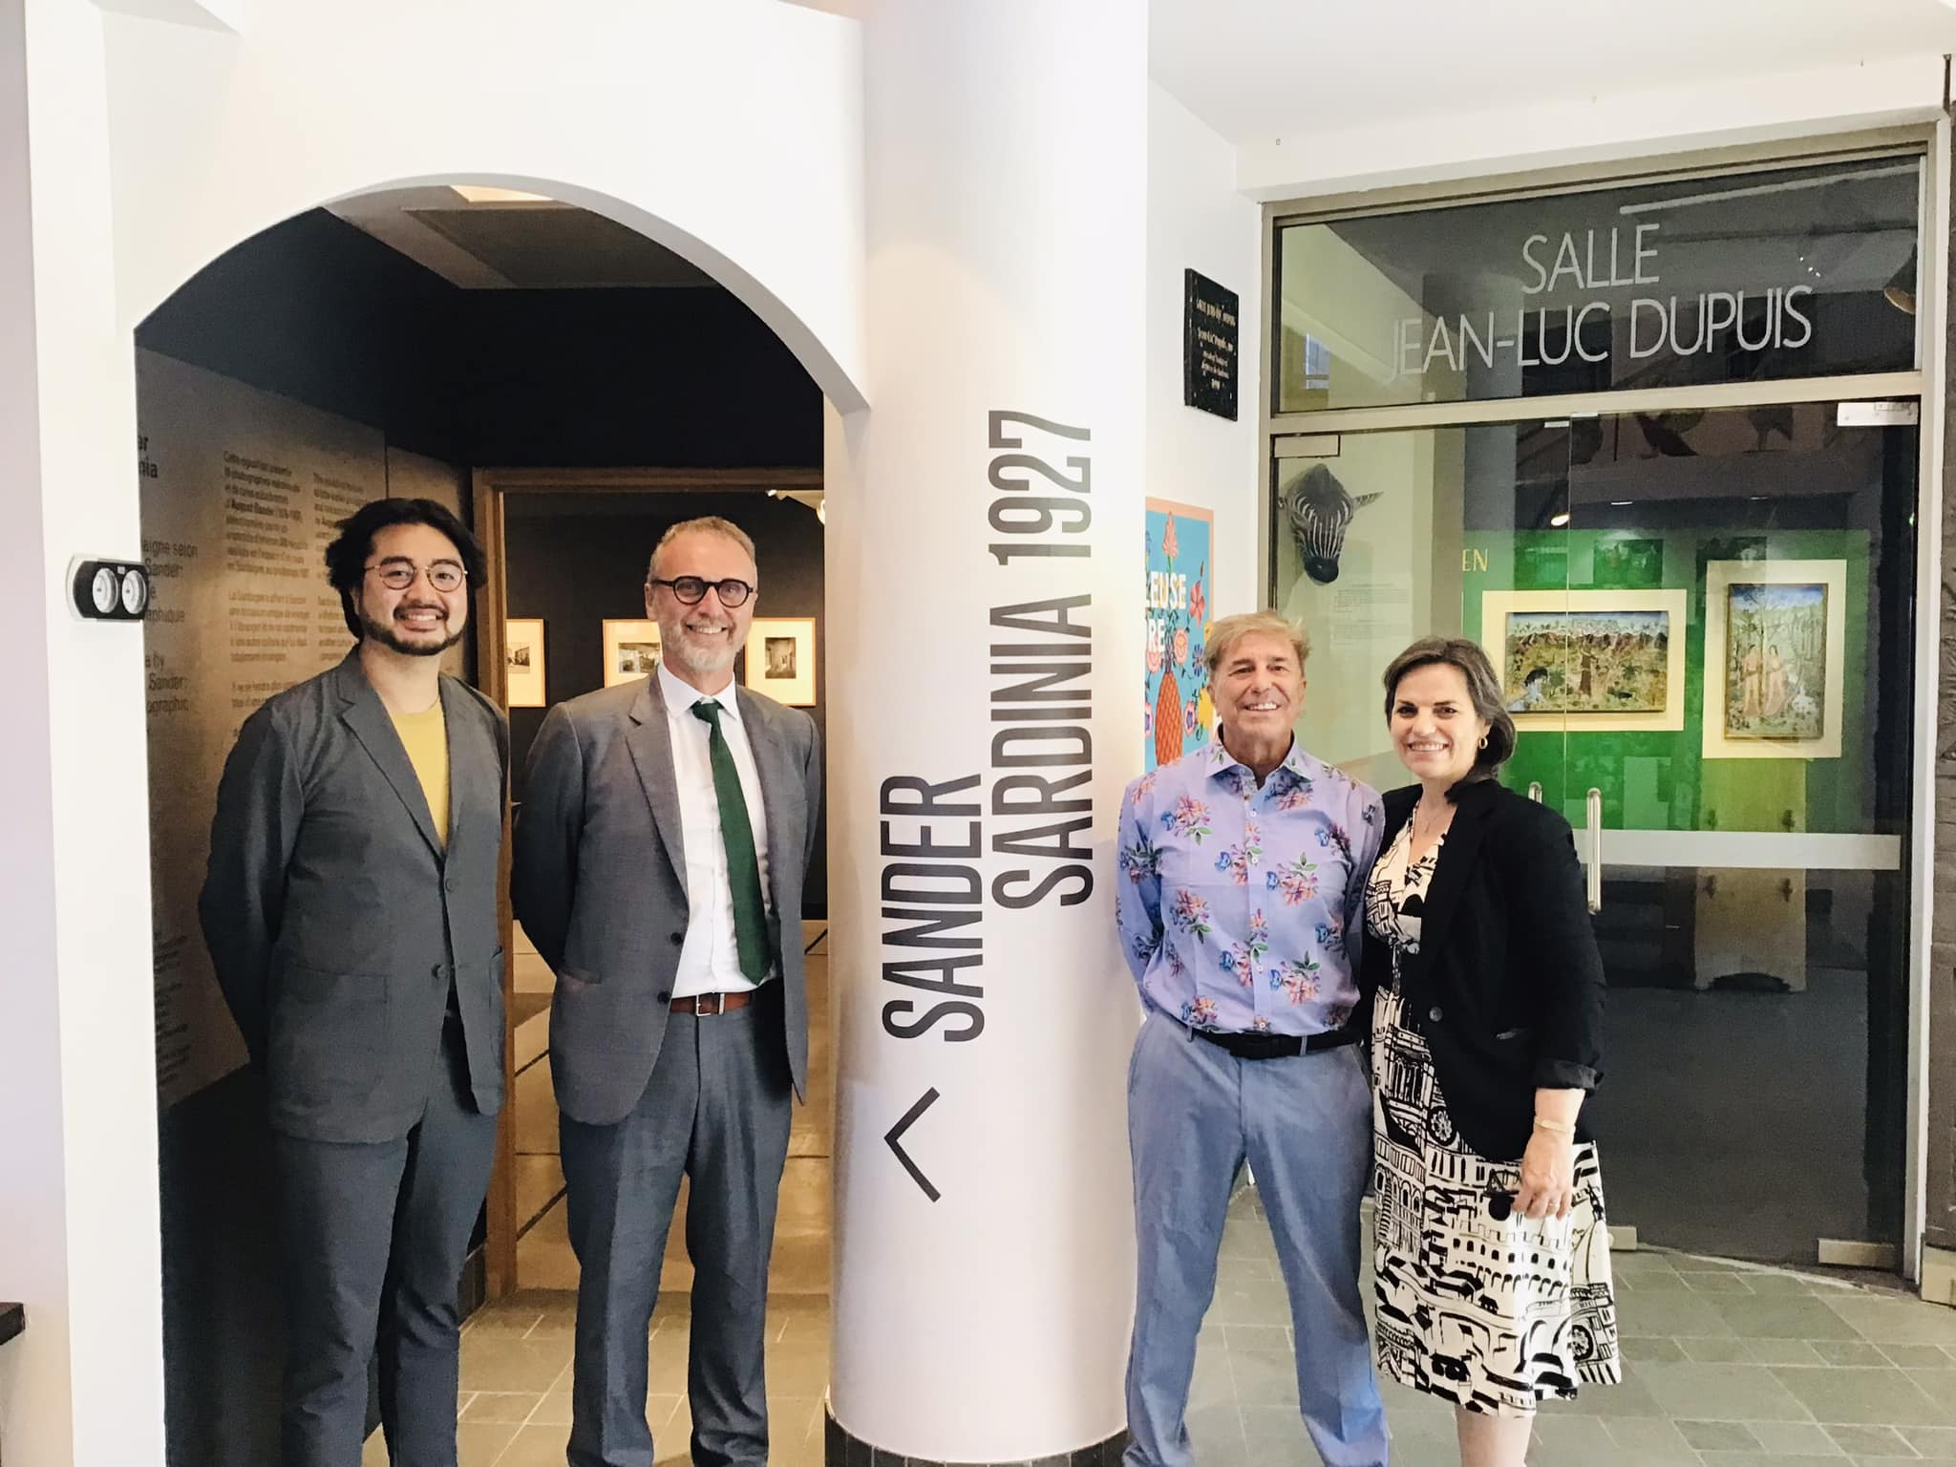
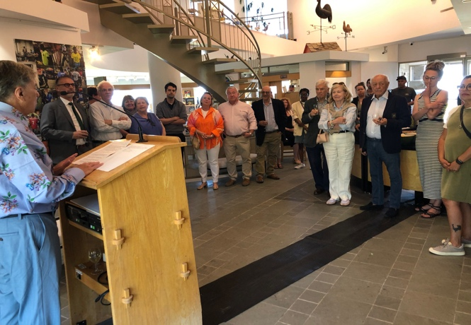
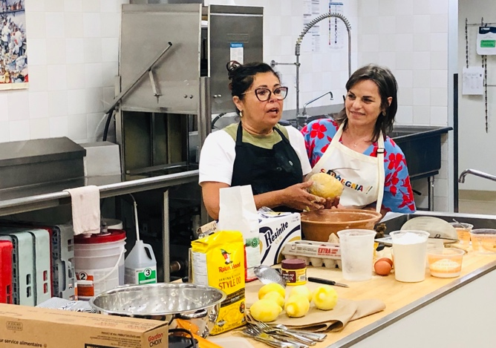

Slide 11
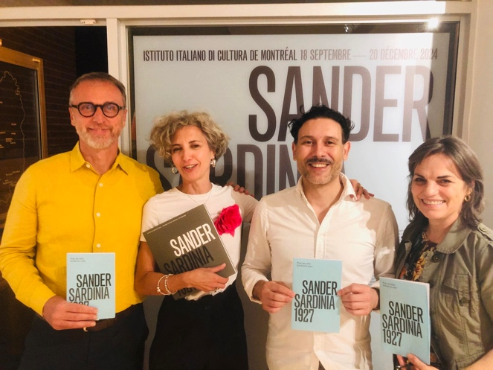
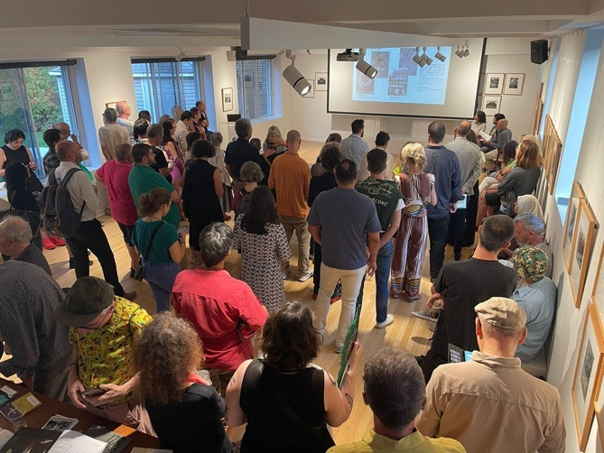


Slide 12
